Slide 1
Regular Expression
Since Java 1.4

Slide 2
Regular Expression
在字串的使用上, 有一種用途是接收使用者鍵入的資料
  身份證字號、電話號碼、或者是電子郵件帳號等等
為了確保後續的處理正確, 通常都會希望使用者依據特定的格式輸入, 以避免使用者輸入不合乎該項資料的字元。
因此, 在這類應用中, 一旦取得使用者輸入的資料, 第一件事就是要判斷使用者是否依據規定的格式輸入, 然後才進行後續的處理。

Slide 3
What is Regular Expression?
先以一個最簡單的範例來說明甚麼是規則表示法。
假設程式需要使用者輸入一個整數, 那麼當取得使用者輸入的資料後, 就必須檢查使用者所輸入的是否為整數。
  完成這件事, 最簡單、直覺的方法就是使用一個迴圈, 一一取出字串中的各個字元, 檢查這個字元是否為數字

Slide 4
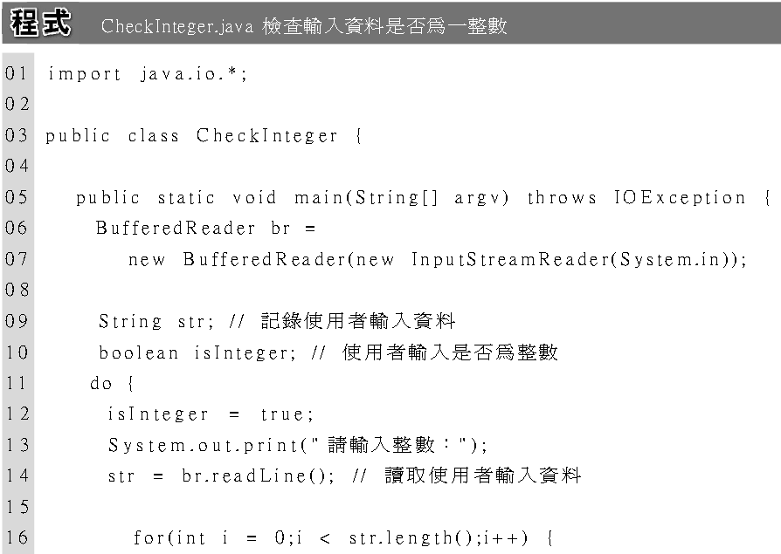

Slide 5
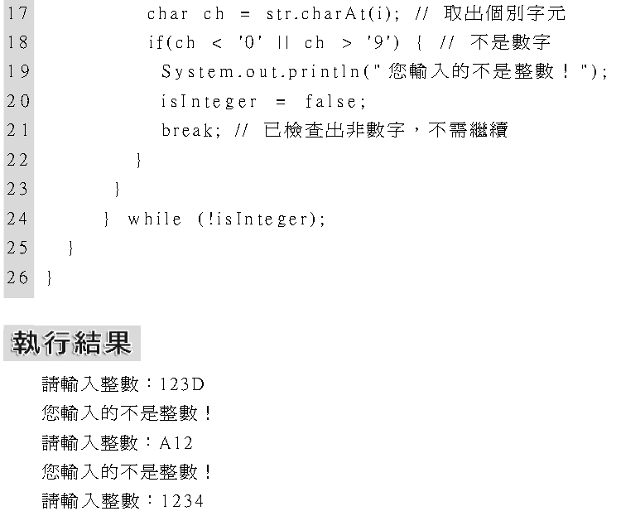

Slide 6
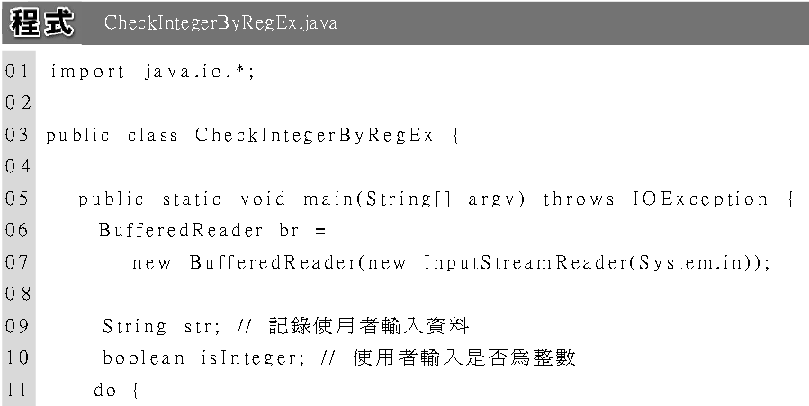

Slide 7
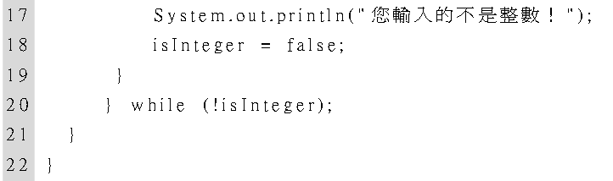

Slide 8
Regular Expression
說明
  用來進行字串比對的一種語言
理論
  能力與 Finite State Automata 相同
用途
  抽取電話號碼、網址、email 等訊息

Slide 9
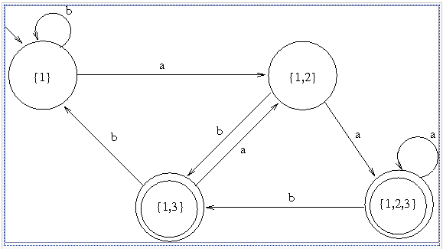
DFA

Slide 10
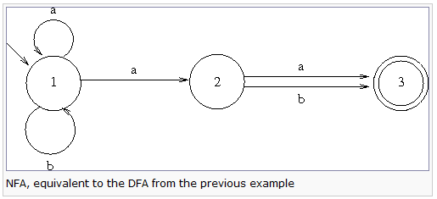
NFA

Slide 11
Note
The power of NFA and DFA are the same!
All NFA can be transformed to a DFA
  You will learn this in
    Compiler (CS3404)
    Formal language (CS337100)
    Theory of computation (CS5371)

Slide 12
從字串處理開始
justin 64/5/26 0939002302 5433343
momor 68/7/23 0939100391 5432343
String[] fakeFileData = {
"justin\t64/5/26\t0939002302\t5433343",
"momor\t68/7/23\t0939100391\t5432343" };
for(String data : fakeFileData) {
String[] tokens = data.split("\t");
for(String token : tokens) {
System.out.print(token + "\t| ");
}
System.out.println();
}

Slide 13
從字串處理開始
String text = "abcdebcadxbc";
String[] tokens = text.split(".bc");
for(String token : tokens) {
System.out.print(token + " ");
}
System.out.println();
tokens = text.split("..cd");
for(String token : tokens) {
System.out.print(token + " ");
}
System.out.println();
Remember this?
d ad
ebcadxbc

Slide 14
表示法
符號 | 說明
. | 符合任一字元
\d | 符合0到9任一個數字字元
\D | 符合0-9以外的字元
\s | 符合'\t'、'\n'、'\x0B'、'\f'、'\r'等空白字元
\S | 符合'\t'、'\n'、'\x0B'、'\f'、'\r'以外的字元
\w | 符合a到z、A到Z、0到9等字元，也就是數字或是字母都符合
\W | 符合a到z、A到Z、0到9等之外的字元，也就是除數字與字母外都符合

Slide 15
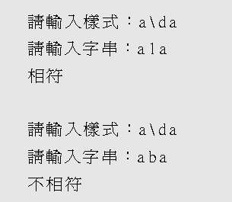
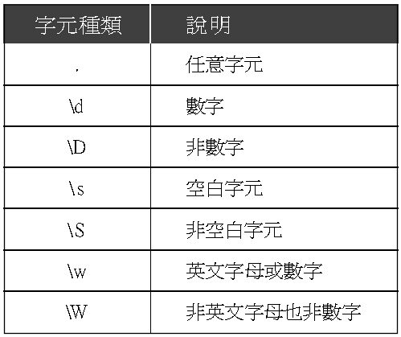
預先定義的字元種類
由於數字或是英文字母之類的規則很常會用到, 因此規則表示法中預先定義了一些字元種類, 如右所示：

Slide 16
表示法
範例 | 作用
[abc] | 符合a、b或c
[^abc] | 符合「a或b或c」之外的字元
[a-zA-Z] | 符合a到z或者是A到Z的字元
[a-d[m-p]] | a到d或者是m到p，也可以寫成[a-dm-p]
[a-z&&[def]] | a到z並且是d或e或f，結果就是d或e或f可以符合
[a-z&&[^bc]] | a到z並且不是b或c
[a-z&&[^m-p]] | a到z並且不是m到p

Slide 17
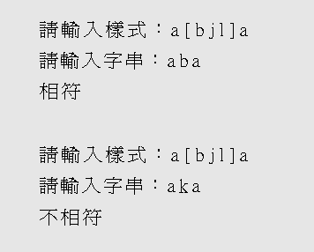
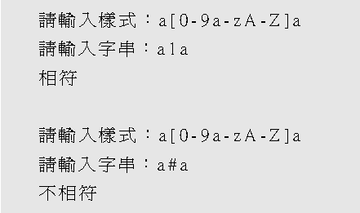
字元種類 (Character Classes)
可以用中括號來表示一組字元

Slide 18
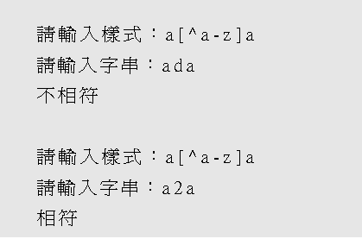
字元種類 (Character Classes)
在左中括號後面跟著一個 ^, 排除中括號中的字元, 例如：

Slide 19
表示法
範例 | 作用
X? | X可出現一次或完全沒有
X* | X可出現零次或多次
X+ | X可出現一次或多次
X{n} | X可出現n次
X{n,} | X可出現至少n次
X{n, m} | X可出現至少n次，但不超過m次

Slide 20
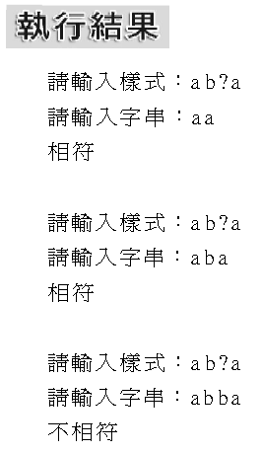
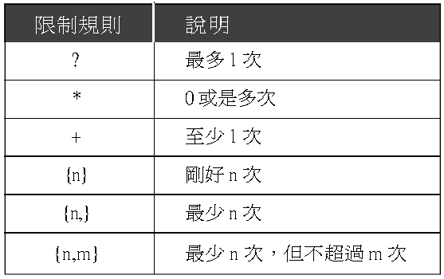
限制出現次數範例
由於樣式是 "ab?a", 也就是先出現一個 'a', 再出現最多一個 'b', 再接著一個'a', 所以 "aa" 或是 "aba" 都相符, 但是 "abba" 中間出現了 2 個 'b ', 所以不相符。

Slide 21
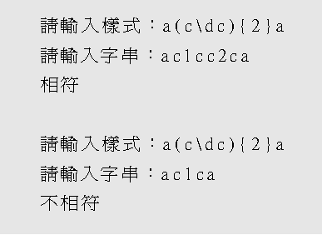
群組 (Grouping)
可以使用括號將一段規則組合起來, 搭配限制次數使用, 例如：
第 1 個執行結果中的 "c1c" 以及 "c2c"都符合 "c\dc" 樣式,
第 2 個執行結果只有 "c1c" 符合 "c\dc" 樣式, 等於 "c\dc"僅出現 1 次, 所以比對不相符。

Slide 22
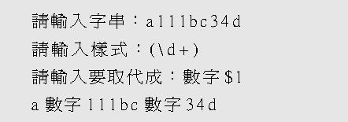
使用群組
有時候我們會希望取代的結果要包含原來被取代的那段文字, 這時就可以使用群組的功能, 例如：

Slide 23
範例 : 整數
語法:
  [0-9]+
簡化語法:
  \d+
比對範例
  372 → 成功
  Abc → 失敗

Slide 24
範例 :實數
語法:
  [0-9]+\.?[0-9]*
簡化語法:
  \d+\.?\d
比對範例
  1.234 → 成功
  1.a → 失敗

Slide 25
範例 :英文詞彙
語法:
  [a-zA-Z]+
簡化語法:
  \p{Alpha}+
比對範例
  hello → 成功
  h2o → 失敗

Slide 26
範例 :電話
語法:
  [0-9](2,4)-[0-9](5,9)
簡化語法:
  \d(2,3)-\d(5,9)
比對範例
  082-313530 → 成功
  002367-1234 → 失敗

Slide 27
範例 : email
語法:
  [a-zA-Z0-9]+@[a-zA-Z0-9\.]+
簡化語法:
  \w+@[\w\.]+
比對範例
  ccc@cs.nthu.edu.tw → 成功
  ccc#cs.nthu.edu.tw → 失敗

Slide 28
範例 : HTTP URL
語法:
  http://[a-zA-Z0-9\./]+
簡化語法:
  http://[\w\./]+
比對範例
  http://www.cs.nthu.edu.tw/index.htm→ 成功
  ftp://www.cs.nthu.edu.tw/ → 失敗

Slide 29
IP Address Regular Expresion
IP
  250-255或200-249或0-199，接著一個"."，這樣的group有3次，最後再一次0-255的group
(25[0-5]|2[0-4][0-9]|[01]?[0-9][0-9]?)\.
(25[0-5]|2[0-4][0-9]|[01]?[0-9][0-9]?)\.
(25[0-5]|2[0-4][0-9]|[01]?[0-9][0-9]?)\.
(25[0-5]|2[0-4][0-9]|[01]?[0-9][0-9]?)
((25[0-5]|2[0-4][0-9]|[01]?[0-9][0-9]?)\.){3}
(25[0-5]|2[0-4][0-9]|[01]?[0-9][0-9]?)

Slide 30
Java 的 regex 程式範例
// Match URL
String pattern = "http://[\\w/\\.]{5,100}";
String text = "URL of NTHU is http://www.nthu.edu.tw/\n”+
"URL of ccc is http://ccc.nthu.edu.tw/";
Pattern p = Pattern.compile(pattern);
Matcher m = p.matcher(text);
while (m.find())
{
System.out.println("token="+text.substring(m.start(), m.end()));
}

Slide 31
Java 的 regex 函式庫
java.util.regex
  物件
    Pattern : 比對樣式
    Matcher : 比較器

Slide 32
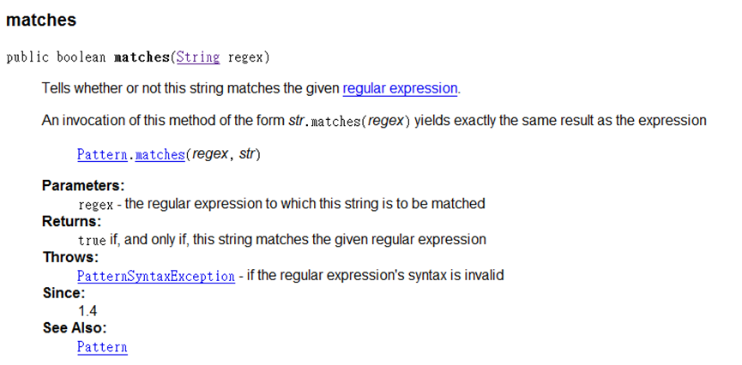
String method - matches
Static method

Slide 33
Verify Phone Number
String str = “0922-123456”;
if(str.matches("[0-9]{4}-[0-9]{6}"))
System.out.println("格式正確");
else
System.out.println("格式錯誤");

Slide 34
Matcher
String phones1 =
"Justin 的手機號碼：0939-100391\n" +
"momor 的手機號碼：0939-666888\n";
Pattern pattern = Pattern.compile(".*0939-\\d{6}");
Matcher matcher = pattern.matcher(phones1);
while(matcher.find()) {
System.out.println(matcher.group());
}
編譯，傳回一個Pattern實例
比對，傳回一個Matcher實例
是否有符合的字串
將符合的字串傳回

Slide 35
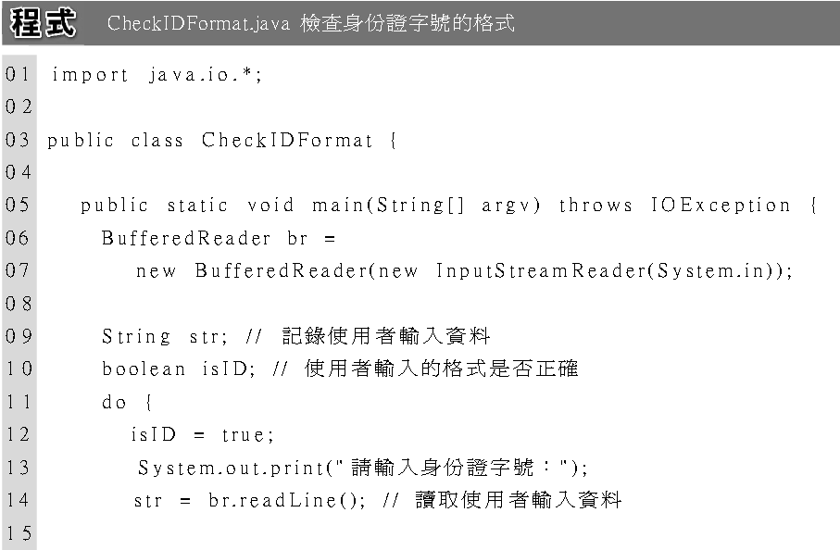
檢查身份證字號的格式

Slide 36
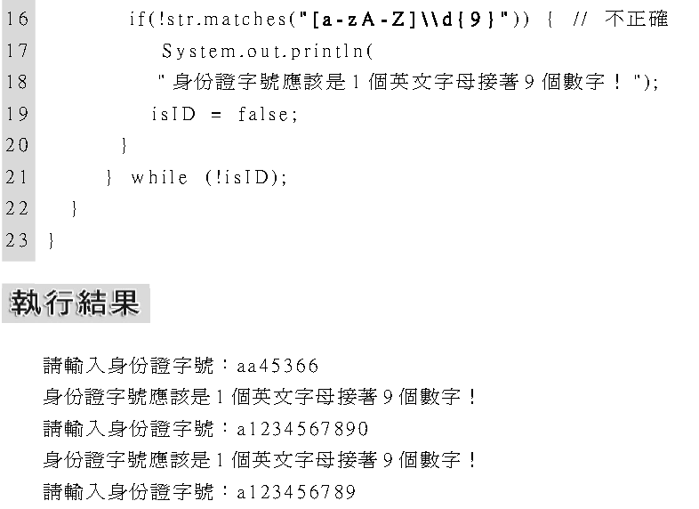
檢查身份證字號的格式

Slide 37
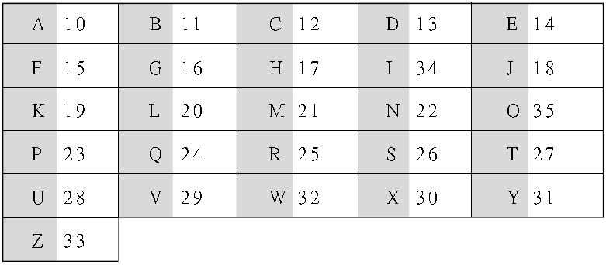
檢核身份證字號
確認輸入的身份證字號符合格式之後, 要檢核輸入的身份證字號是否合法。規則如下：
首先將第一個字母依據下表取代成 2 個數字：

Slide 38
檢核身份證字號
這樣身份證字號就成為一個內含 11 數字的字串。
將第一個數字乘 1, 再從第 2 個數字開始, 第 2 個數字乘以 9、第 3 個數字乘以 8、...、第 9 個數字乘以 2、第 10 個數字乘以 1, 將這些乘法的結果相加總。
以 10 減去加總值的個位數。
如果上述減法的結果個位數和第 11 個數字相同, 此身份字號即為合法, 否則即為不合法的身份字號。

Slide 39
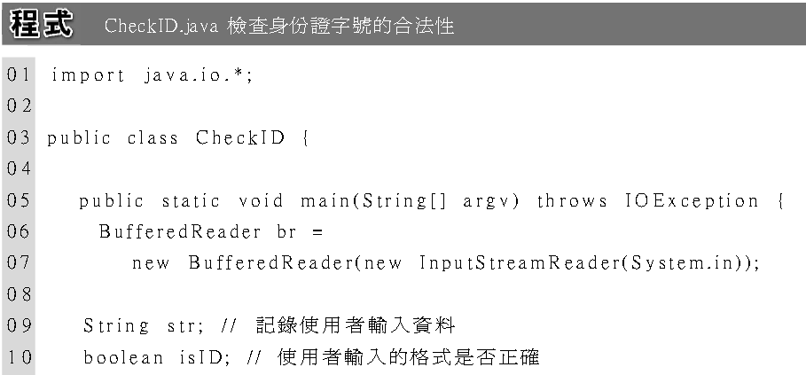
檢核身份證字號

Slide 40
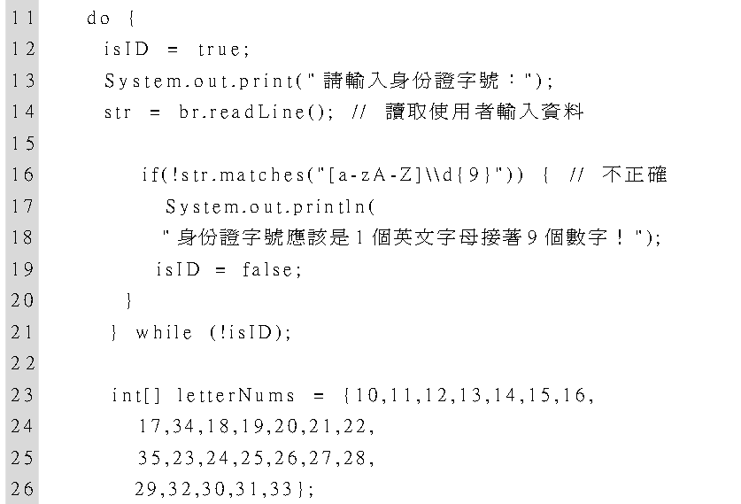
檢核身份證字號

Slide 41
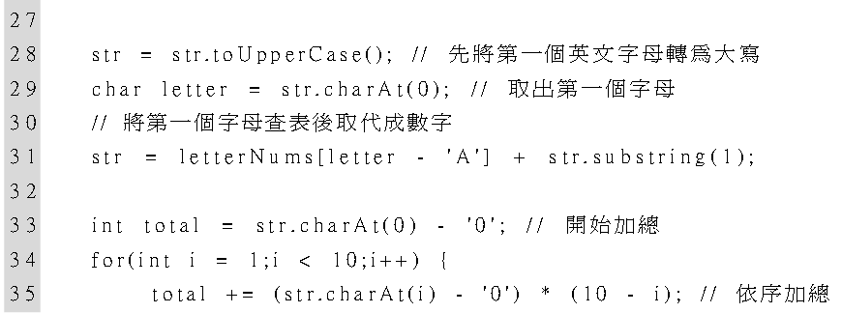
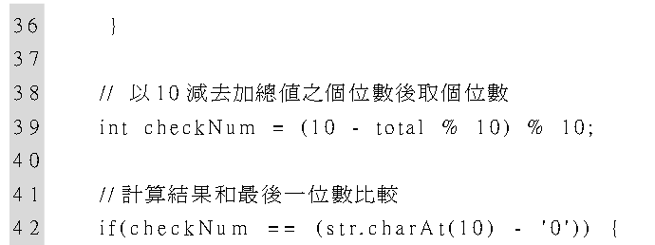
檢核身份證字號

Slide 42
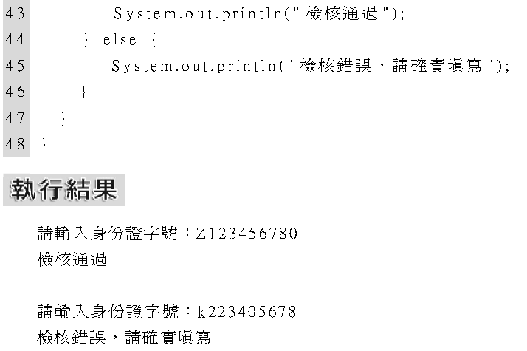
檢核身份證字號

Slide 43
Reference
http://java.sun.com/j2se/1.4.2/docs/api/java/util/regex/Pattern.html
http://caterpillar.onlyfun.net/Gossip/JavaGossip-V1/RegularExpression.htm

